Slide 1
Как празднуют 1 мая в разных странах
Составил: Измайлова Л.А.воспитатель МАДОУ-3 г. Североуральск

Slide 2
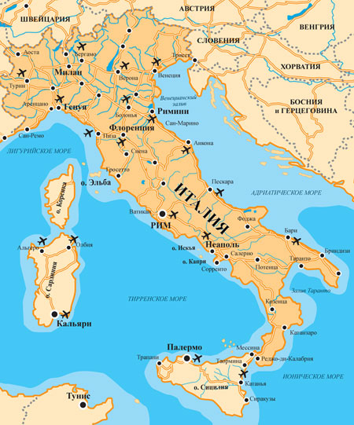
Италия

Slide 5
Франция

Slide 7
Испания

Slide 9
Ирландия

Slide 11
канада

Slide 12
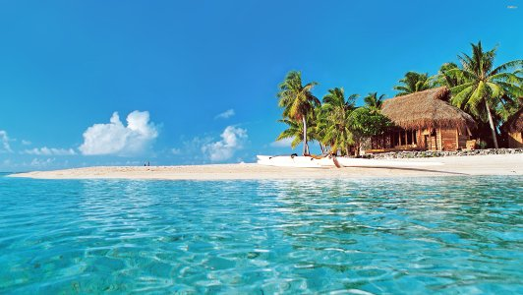
гаваи

Slide 13
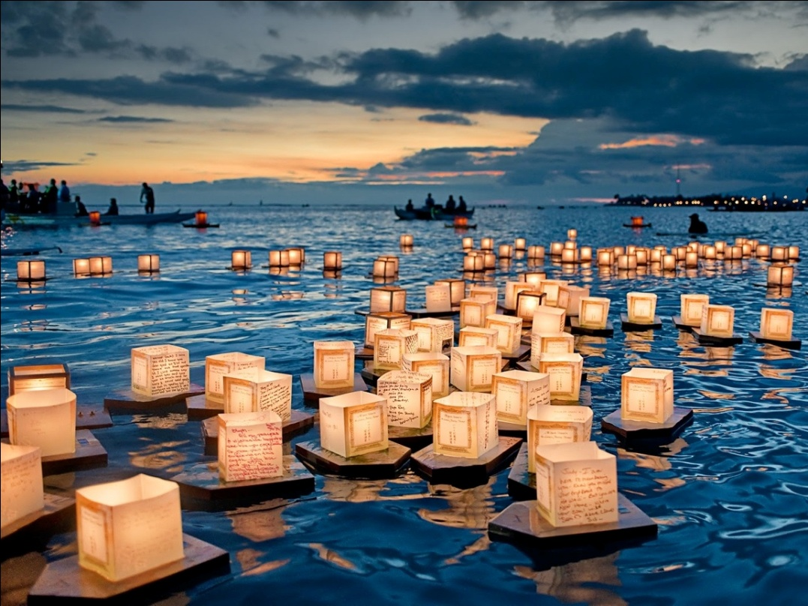
Символ Гавай

Slide 15
Первомайский парад в Москве

Slide 16
Парад 1 мая в США

Slide 17
